Slide 1
Szakdolgozat védés Járókelők mozgásának szimulálása
Kovács Boldizsár

Slide 2
Feladatom és főbb részei
Az emberek gyalogos közlekedését reprodukálom saját környezetben
Az emberek tulajdonságait figyelembe véve a mozgással kapcsolatos paraméterek összegyűjtése
A bejárható tér megalkotása, azon útvonalkeresés megvalósítása
Végül a járókelők mozgásának tényleges szimulálása, az előző két részt felhasználva

Slide 3
Alkalmazási területei
Célja az emberek mozgásának modellezése
Ha az embereknek tervezünk, akkor tervezzünk rájuk
A tervekben ellenőrizhetjük például egy épület estében, hogy:
miként használják ki a teret várhatóan majd az emberek,
hol merülnek fel majd várhatóan torlódások, ütközések és
a különböző korú, magasságú és képességű emberek közül melyek számára alkalmas az épület
A tűzvédelmi terveknél és a szórakoztató illetve film iparban használják

Slide 4
Első program
Színes körök a járókelők, szürkék a falak (utóbbiak esetleg négyzetek)
Sakktáblás megoldás, mezőkből áll
Időpillanatokra osztott
Leggyorsabb útvonalat adja vissza
Az ember 8 irányba léphet, a 4 fő-, és a 4 mellég égtáj irányába, vagy helyben marad
Minden járókelő ismeri a többit
Létrehozott útvonalak blokkolnak
Rengeteg megkötés van
Memóriaigényes

Slide 5
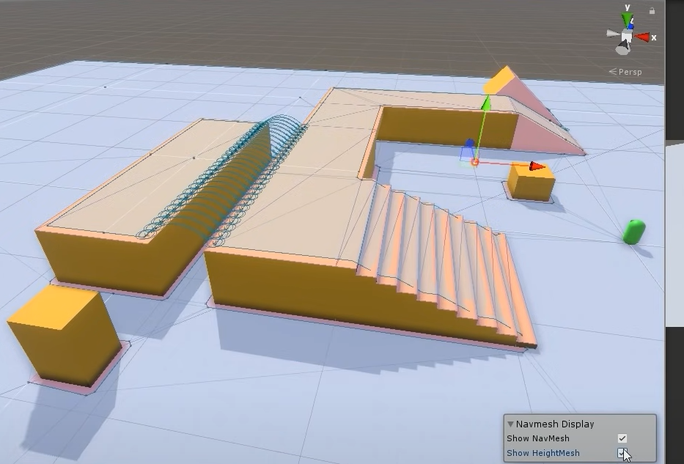
Második program
Járókelők pozíciója tetszőleges
A legrövidebb útvonalat állítja elő
A teret navigációs háló segítségével járják be a járókelők

Slide 6
Teljes emeleten futtatott szimuláció

Slide 7
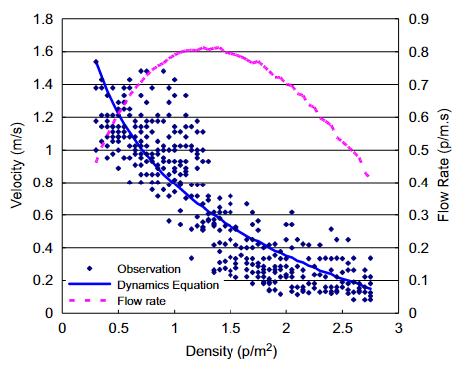
Járókelők tulajdonságai
Emberek mozgással kapcsolatos adatai:
Váll szélességük
Tömegben a mozgási sebességük
Csoportosulás
Gyorsulásuk
Egyetemi környezetre tervezve

Slide 8
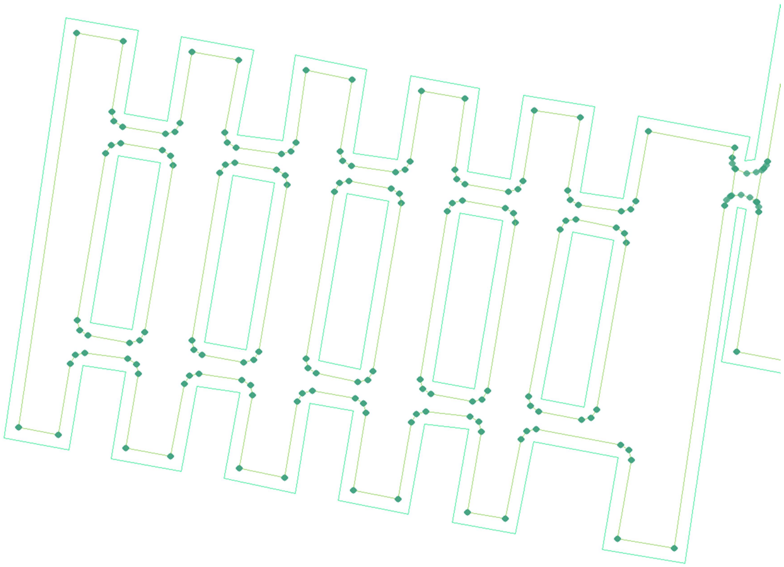
Bejárható tér megalkotása
Szobánként alkottam meg az emeletet
Szoba falai meghatározzák a belső teret
A szoba bútorzata ezen térből kivág területeket
Ebből kell egy navigációs hálót megalkotnia
Majd az ajtók mentén az emelet ezen szobákat összeilleszti

Slide 9
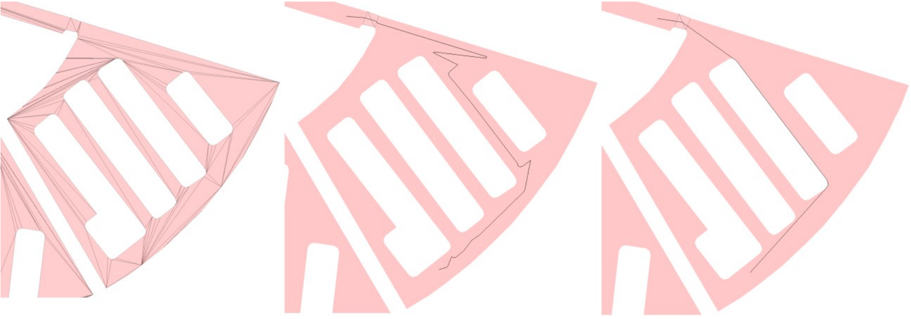
Útvonaltervezés
A navigációs háló
Az útvonalkereső algoritmus
Tölcsérező algoritmus

Slide 10
Tölcsérező algoritmus és a mozgás
Tölcsérező algoritmus
Járókelők csoportosulása

Slide 11
Mutassa be a program belső szerkezetét!
5 fő részből áll
Járókelő
Alaprajz
Szoba
Emelet
Navigációs háló

Slide 12
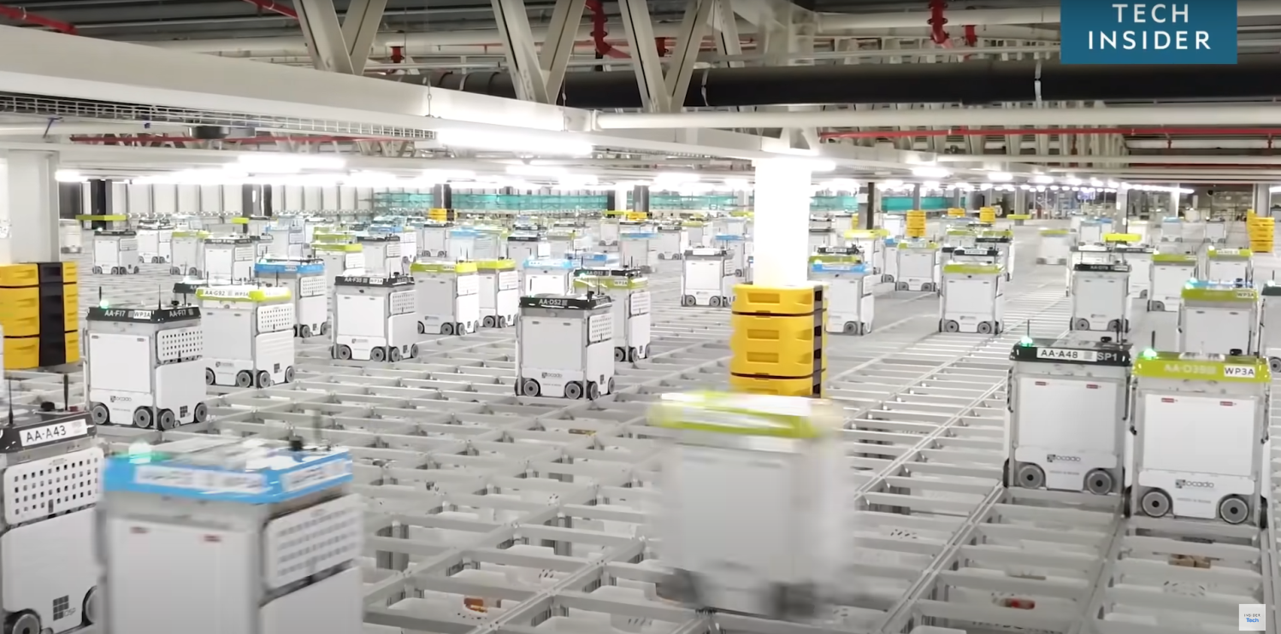
Ha lenne több idő, akkor milyen algoritmusok jöhetnek még számításba?
A tervezés során a hatékonyságra törekedtem és minél rövidebb idővel dolgoztam.
Ha több idő lenne, akkor a hatékonyság továbbra is fontos.
Monte-Carlo módszer
Mesterséges intelligencia

Slide 13
Köszönöm a figyelmet.

